Slide 1
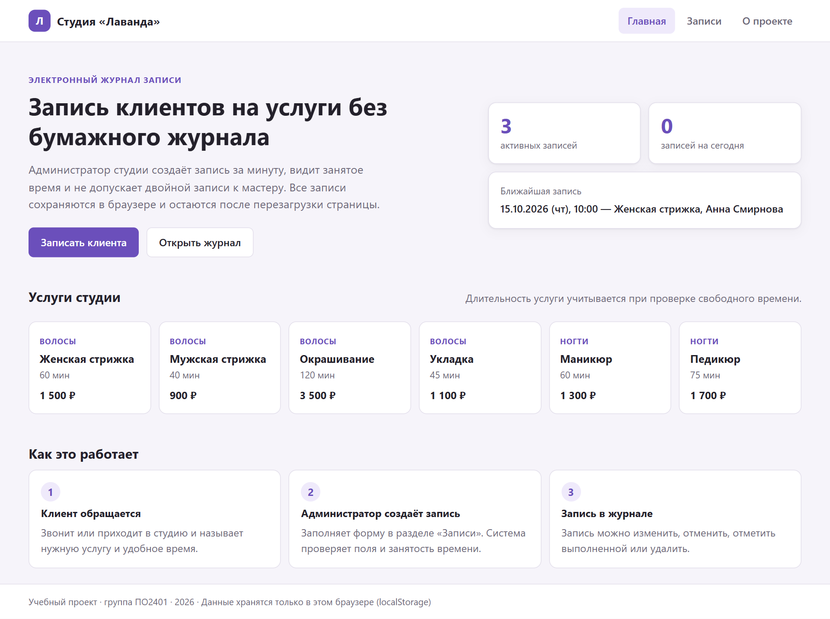
Запись на услуги
Веб-приложение для студии красоты «Лаванда»
Итоговый проект «Проектирование и создание веб-сайта»
Производственная практика · группа ПО2401 · 2026
Команда
Фамилия И. О. — аналитик, тестировщик
Фамилия И. О. — проектировщик
Фамилия И. О. — разработчик
Главная страница сайта
Notes:
Здравствуйте! Наша команда представляет проект «Запись на услуги» — веб-приложение, которое заменяет бумажный журнал записи небольшой студии красоты. Студия «Лаванда» — условный заказчик. В команде три человека: аналитик, проектировщик и разработчик; каждый расскажет о своей части.

Slide 2
Проблема и цель
1
Долгий поиск свободного времени
администратор листает журнал, клиент ждёт на линии
Цель проекта
Электронный журнал записи: создание, просмотр, изменение, отмена и удаление записей с автоматической проверкой данных и занятости мастера.
2
Двойные записи к мастеру
длительность услуг (40–120 мин) считается вручную
3
Исправления и зачёркивания
переносы и отмены портят журнал, запись трудно найти
6
услуг
09–21
график
1
пользователь
4
Нет поиска и истории
журнал в одном экземпляре, статистики отмен нет
Notes:
Сейчас администратор записывает клиентов в бумажный журнал. Из-за этого долго ищется свободное время, случаются двойные записи — ведь услуги длятся от 40 минут до двух часов, — а отмены превращаются в зачёркивания. Цель проекта — электронный журнал, который сам проверяет данные и не даёт записать двух клиентов к одному мастеру на одно время.

Slide 3
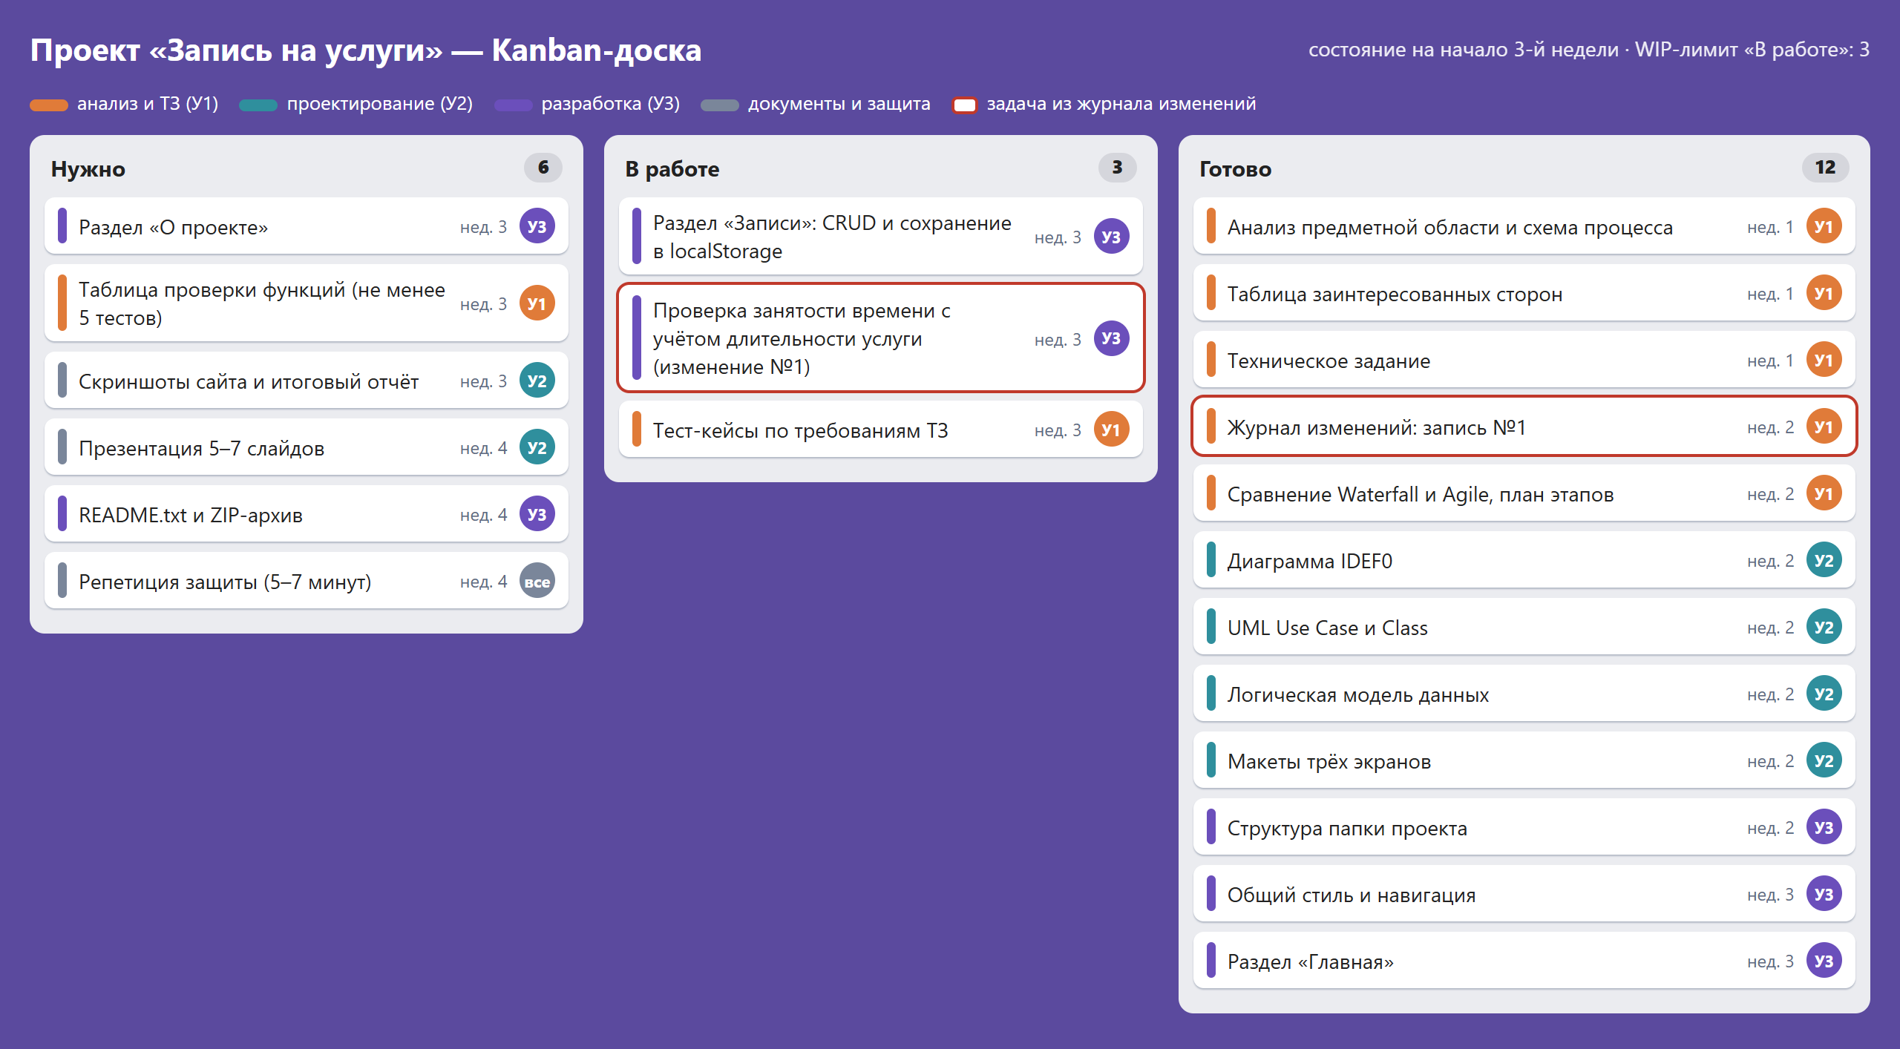
Требования и методология
11
функциональных
требований
6
нефункциональных
требований
6
требований
безопасности
2
изменения
от заказчика
Waterfall + Kanban
фиксированный срок: 4 недели, у каждой свой результат
требования известны из задания
на каждом этапе сдаются документы
Kanban-доска «Нужно / В работе / Готово», WIP-лимит 3
изменения требований — через журнал изменений
Notes:
В техническом задании 11 функциональных, 6 нефункциональных требований и 6 требований безопасности. По ходу работы заказчик дважды менял требования: попросил проверку занятости мастера и чтобы отмена не удаляла запись, а меняла статус. Оба изменения записаны в журнал. Мы выбрали Waterfall, потому что срок фиксирован и требования известны заранее, а задачи вели на Kanban-доске.

Slide 4
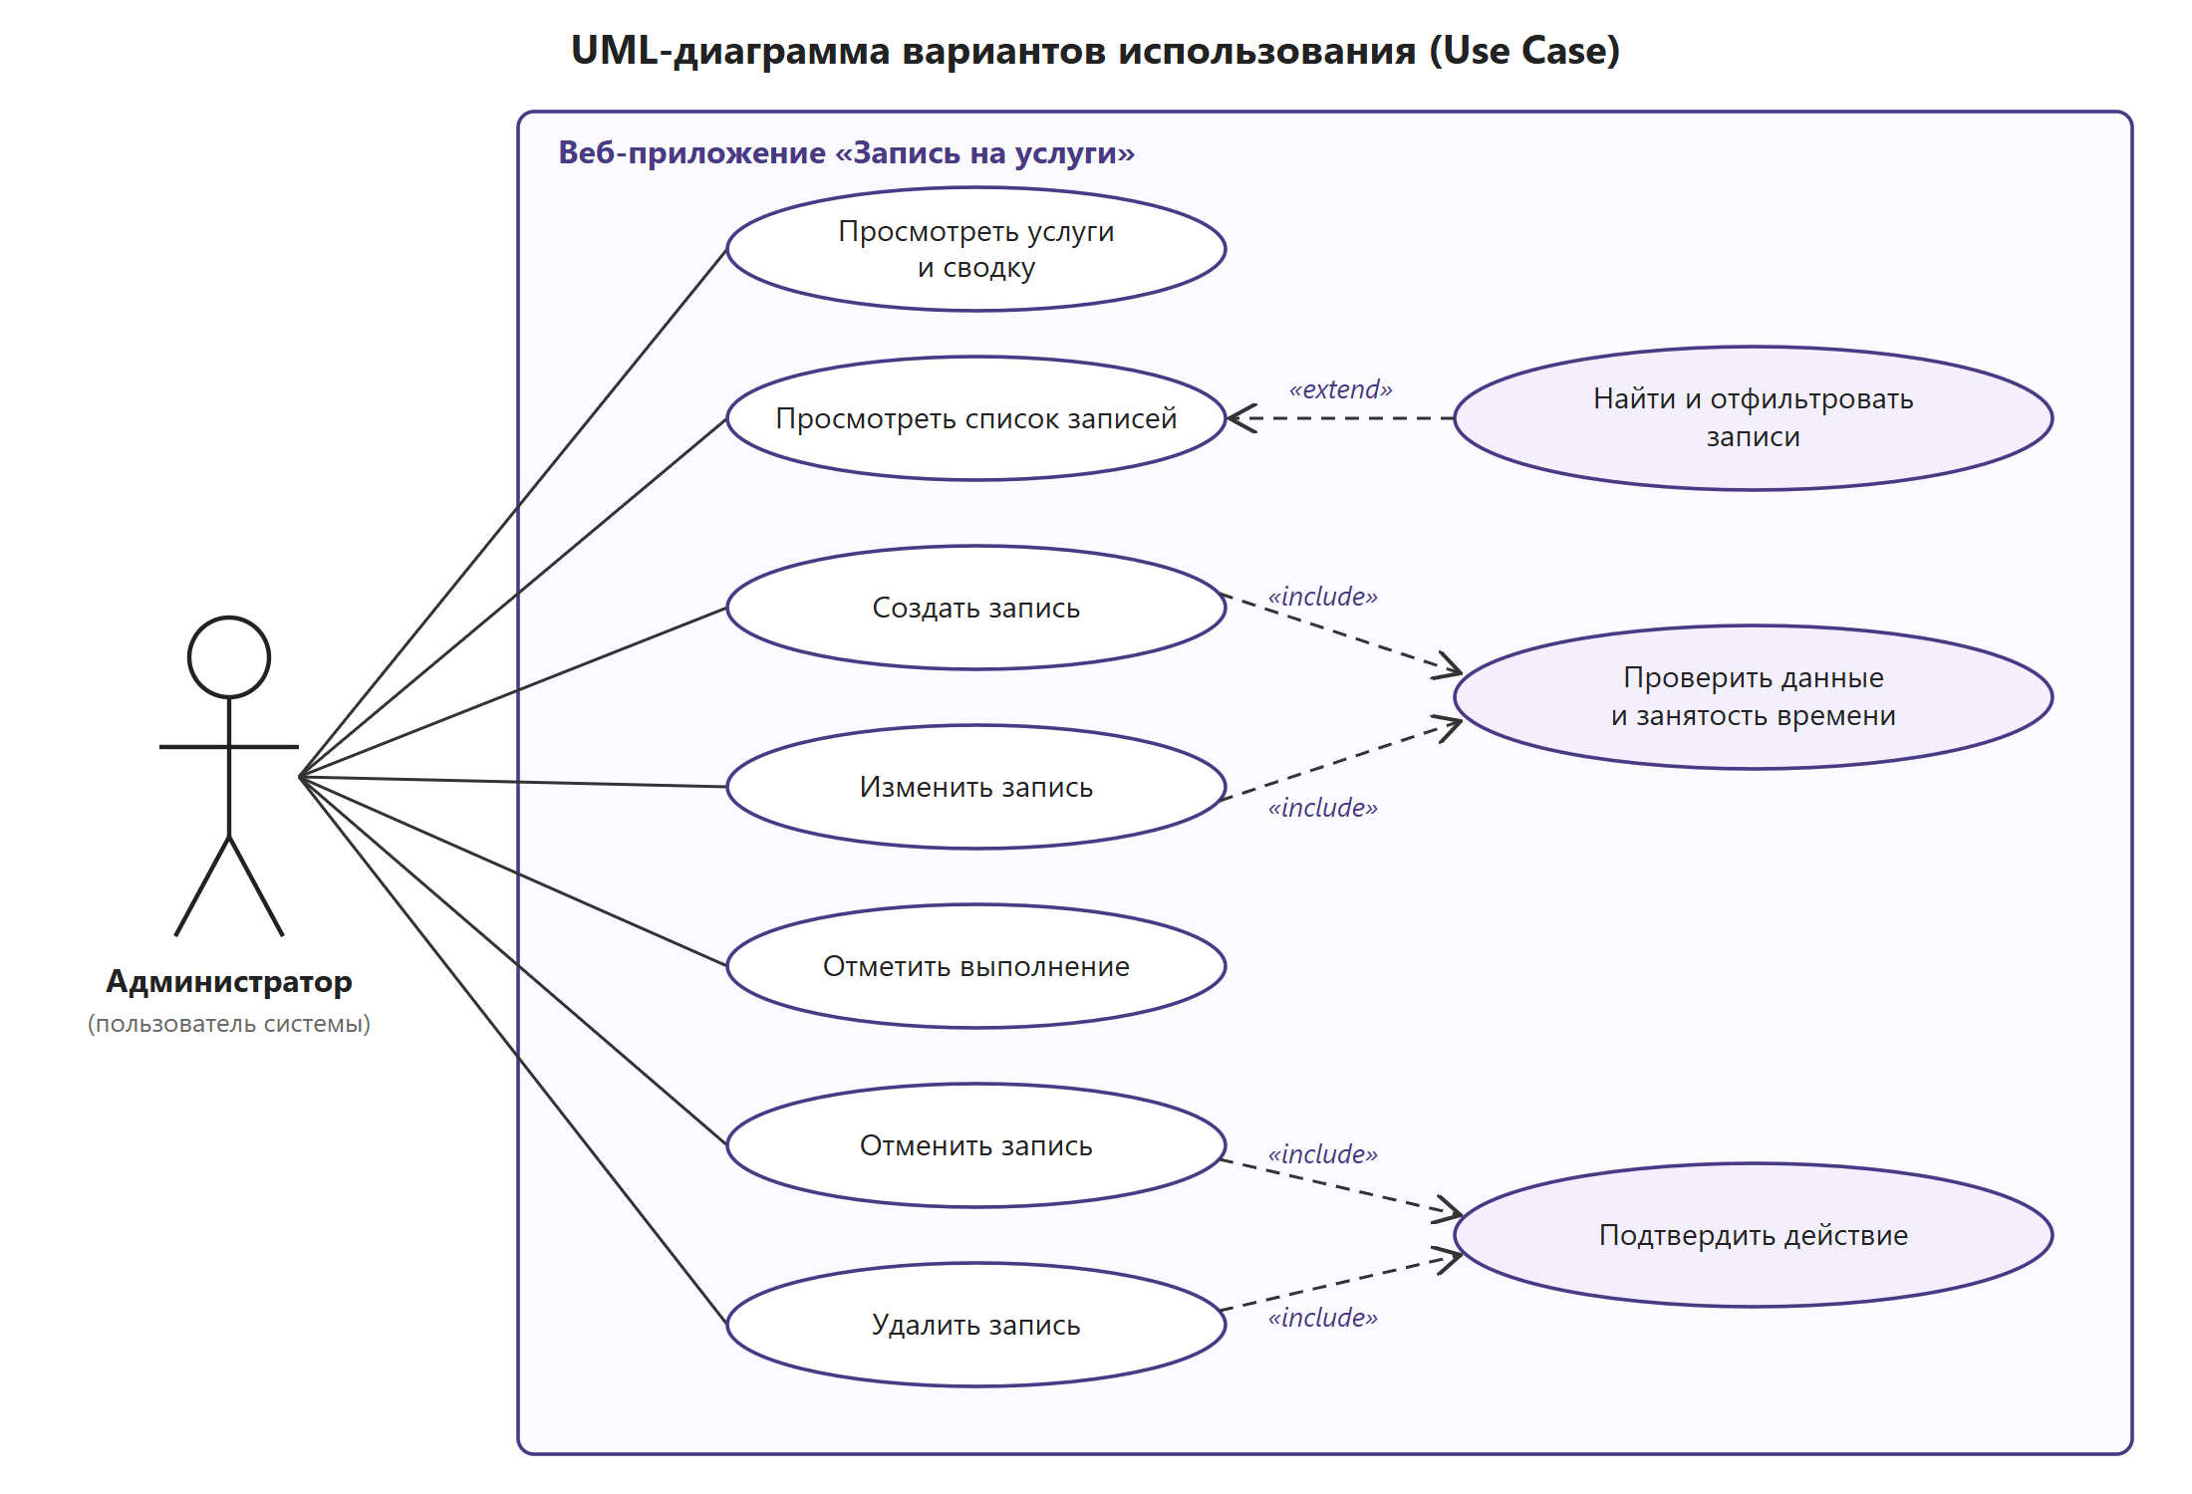
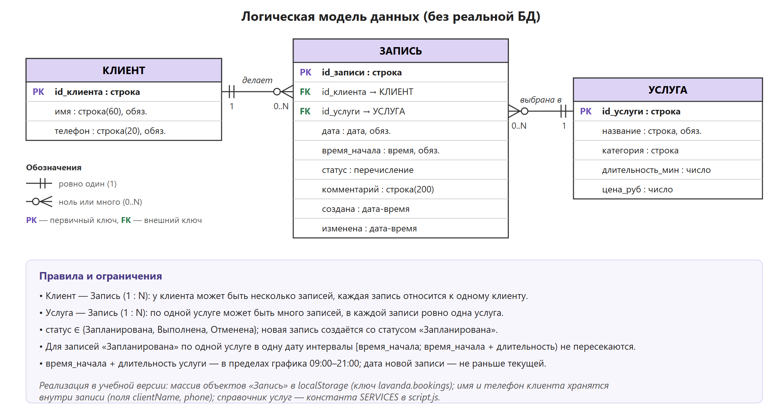
Ключевые диаграммы
Логическая модель: Клиент 1:N Запись N:1 Услуга; запланированные записи на одну услугу не пересекаются по времени
UML Use Case: актор «Администратор», 7 вариантов использования; «include» — обязательная проверка данных и подтверждение действия
IDEF0 A-0
UML Class
План Waterfall
Макеты 3 экранов
Остальные диаграммы и макеты — в отчёте
Notes:
Диаграмма вариантов использования показывает, что делает администратор: просматривает список, создаёт, изменяет, отменяет и удаляет записи. При создании и изменении всегда выполняется проверка данных и занятости — это отношение include. Логическая модель содержит три сущности: Клиент, Услуга и Запись, связи один ко многим. В коде, как разрешено заданием, используется один массив записей в localStorage. Также построены IDEF0, диаграмма классов и макеты — они в отчёте.

Slide 5
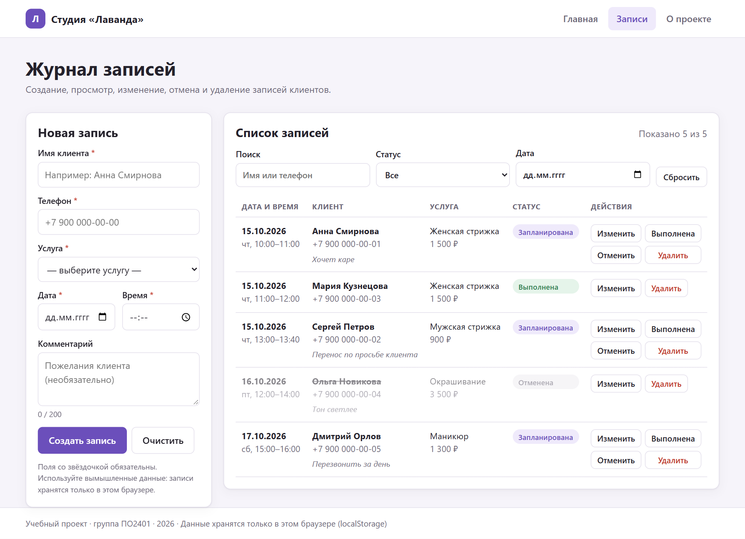
Интерфейс сайта
1
3 раздела
«Главная» — сводка и услуги, «Записи» — CRUD, «О проекте»
2
Проверки при сохранении
обязательные поля, телефон, дата, график 09:00–21:00, занятость мастера
3
Данные в localStorage
сохраняются после F5; повреждённые данные не ломают сайт
Notes:
Сайт сделан на чистых HTML, CSS и JavaScript и открывается локально двойным щелчком. На скриншоте — раздел «Записи»: слева форма, справа список с поиском, фильтрами и кнопками действий. Статусы выделены цветом, отменённые записи приглушены. Введённый текст выводится как текст, а не как HTML. Данные хранятся в localStorage и не пропадают после перезагрузки.

Slide 6
Проверка функций
Создание и изменение
запись в списке, правки сохраняются
Т-03, Т-08
Отмена и удаление
с подтверждением, отметка «Выполнена»
Т-09 – Т-11
15 / 15
тестов пройдено
Google Chrome, Windows 11; сайт открыт как локальный файл
✓
✓
Проверка полей
пустая форма, телефон, дата, график
Т-02, Т-04 – Т-06
Занятость мастера
пересечение по времени не допускается
Т-07
✓
✓
Сохранение и поиск
данные после F5, поиск и фильтры
Т-12, Т-13
Безопасность
HTML как текст, повреждённые данные
Т-14, Т-15
✓
✓
Notes:
Мы составили 15 тестов по требованиям ТЗ: основные операции, проверка полей, занятость мастера, сохранение после перезагрузки, поиск, а также безопасность — HTML-код в комментарии выводится как текст, а при повреждённых данных сайт не падает и сохраняет резервную копию. Все 15 тестов пройдены.

Slide 7
Демонстрация и итоги
1. Добавить
2. Изменить
3. Отменить / удалить
4. Обновить (F5)
запись на завтра, 10:00
перенести время
с подтверждением
данные на месте
Вклад участников
Фамилия И. О.
Аналитик: анализ, ТЗ, журнал изменений, тесты
Фамилия И. О.
Проектировщик: диаграммы, модель данных, макеты, отчёт
Фамилия И. О.
Разработчик: HTML, CSS, JavaScript, localStorage
Спасибо за внимание! Готовы ответить на вопросы
Notes:
Сейчас покажем работу сайта: добавим запись, изменим её, отменим или удалим и обновим страницу — данные останутся. Итог: спроектирована и реализована система записи, все требования выполнены, 15 тестов пройдены. Каждый участник коротко рассказывает о своём вкладе. Спасибо за внимание!

